Slide 1
Mateus 28:19 é bíblico?
Uma análise apurada de nossa fé

Slide 2
ONDE NOSSA FÉ DEVE SER BASEADA?
“À lei e ao testemunho! Se eles não falarem desta maneira, jamais verão a alva.” (Isaías 8:20)
“Irou-se o dragão contra a mulher e foi pelejar com os restantes da sua descendência, os que guardam os mandamentos de Deus e têm o testemunho de Jesus; e se pôs em pé sobre a areia do mar.” (Apoc. 12:17)
“…Pois o testemunho de Jesus é o espírito da profecia.” (Apoc. 19:10)

Slide 3
ONDE NOSSA FÉ DEVE SER BASEADA?
É o plano de Satanás abalar a fé do povo de Deus nos Testemunhos. Satanás sabe como dirigir seus ataques... Discutem-se pois os dons, resultando daí serem eles amesquinhados, e acaba-se por desconsiderar as instruções dadas por meio de visões. Segue-se então o ceticismo com relação a pontos vitais de nossa fé, os sustentáculos de nossa posição; vem depois a dúvida sobre as Escrituras Sagradas, e, finalmente, a marcha definitiva para a perdição. Quando os Testemunhos, em que uma vez se acreditou, são postos em dúvida e rejeitados, Satanás sabe que os iludidos não se deixarão ficar por aí; e redobra de esforços até que os arraste a uma rebelião declarada, que se torne insanável e termine em destruição. Com dar lugar a dúvida e incredulidade quanto à obra de Deus, e alimentar sentimentos de desconfiança e cruel ciúme, aparelham a si próprios o caminho para completo engano. TS 2 287-288

Slide 4
Argumentos contra Mateus 28:19:
Eusébio de Cesaréia adulterou o texto.
A mudança ocorreu no quarto século após o concílio de Nicéia para dar apoio à trindade.
E.G.W. e os pioneiros adventistas batizavam em nome de Jesus somente, conforme o livro de Atos.
É o único texto das escrituras que fala desta fórmula batismal.

Slide 5
Quem foi Eusébio segundo EGW?
Como a ordem real não parecia substituir de modo suficiente a autoridade divina, Eusébio, bispo que procurava o favor dos príncipes e era amigo íntimo e adulador de Constantino, propôs a alegação de que Cristo transferira o sábado para o domingo. Nenhum testemunho das Escrituras, sequer, foi aduzido em prova da nova doutrina. O próprio Eusébio inadvertidamente reconhece sua falsidade, e indica os verdadeiros autores da mudança "Todas as coisas", diz ele, "que se deveriam fazer no sábado nós as transferimos para o dia do Senhor." - Leis e Deveres Sabáticos, de R. Cox. Mas o argumento do domingo, infundado como era, serviu para incentivar os homens a desprezarem o sábado do Senhor. Todos os que desejavam ser honrados pelo mundo, aceitaram a festividade popular. (O Grande Conflito, pág. 574)

Slide 6
Eusébio
Eusébio citava Mateus 28:19 de três maneiras diferentes: (1) “Ide e fazei discípulos de todas as nações”; (2) “Ide e fazei discípulos de todas as nações em Meu nome”; e (3) “Ide e fazei discípulos de todas as nações, batizando-as em nome do Pai, e do Filho, e do Espírito Santo”. É importante observar que Eusébio jamais citou o texto como se esse ordenasse o batismo “em Meu nome”, mas fazer discípulos em Meu nome.
Alguns afirmam que, antes do Concílio de Niceia (325 d.C.), Tertuliano citava o texto da primeira e segunda formas e, depois do Concílio, citava da terceira forma. Esse argumento possui várias falhas: (1) ao contrário do que geralmente é dito, o Concílio de Niceia não discutiu a Trindade, mas a relação de Cristo com Deus, o Pai; (2) Mateus 28:19 não era um texto utilizado nas discussões sobre a Divindade e a natureza de Cristo na época de Eusébio; e (3) Eusébio utilizou cada uma das três formas antes e depois do Concílio de Niceia.
Fonte: G. R. Beasley-Murray, Baptism in the New Testament (Grand Rapids, MI: Eerdmans, 1988), p. 82.

Slide 7
O Texto existia antes do quarto século?
Irineu de Lyon - “Ao dar a Seus discípulos poder para que fizessem os homens renascer de Deus, o Senhor lhes disse: Ide e fazei discípulos Meus todos os povos, batizando-os em nome do Pai e do Filho e do Espírito Santo”. (Mt 28,19) (Do Tratado Contra as heresias – Lib. 3,17,1-3 : SCh 34, 302-306)
Viveu entre o ano 130 a 200 d.C.

Slide 8
O Texto existia antes do quarto século?
Os documentos históricos mostram que todas as vezes em que os antigos escritores cristãos se referiam a Mateus 28:19, eles citavam as palavras “em nome do Pai, e do Filho, e do Espírito Santo”. Os exemplos incluem a Didaquê, um manual doutrinário para candidatos ao batismo, produzido entre 100 a 130 d.C.; Inácio de Antioquia (50-110 d.C.); Justino Mártir (100-165 d.C.); Taciano, o Sírio (120-180 d.C.); Irineu de Lyon (130-200 d.C.); Tertuliano de Cartago (150-220 d.C.); Hipólito de Roma (170-235 d.C.); Orígenes (185-253 d.C.); Cipriano (morreu em 258 d.C.); Dionísio de Alexandria (morreu em 265 d.C.); Vitorino de Pettau (morreu em 303 d.C.) e os autores do Tratado Contra o Herege Novaciano e do Tratado Sobre o Rebatismo.

Slide 9
O Texto existia antes do quarto século?
Fontes: Didaquê 7.1-3; Inácio, Aos Filadelfos 9, em The Ante-Nicene Fathers: Translations of the Writings of the Fathers down to A. D. 325 (daqui em diante, ANF), ed. Alexander Roberts e James Donaldson (Grand Rapids, MI: Eerdmans, 1967), v. 1, p. 85; Justino Mártir, Primeira Apologia 61, em ANF, v. 1, p. 183; Taciano, o Sírio, Diatessaron 55; Irineu, Contra Heresias 3.17.1, em ANF, v. 1, p. 444; Tertuliano, Prescrições Contra os Hereges 20, em ANF, p. 3, p. 252; idem, Contra Práxeas 26, em ibid., p. 623; idem, Sobre o Batismo 6, 8, em ibid., p. 672, 676; Hipólito, A Tradição Apostólica 21; Contra a Heresia de um Certo Noeto 14, em ANF, p. 5, p. 228; Orígenes, Comentário de Romanos 5.8; Cipriano, Epístolas 24.2, em ANF, p. 5, p. 302; 62.18, em ibid., p. 363; 72.5, em ibid., p. 380; idem, Tratados, 12.2.26, em ibid., p. 526; idem, Sétimo Concílio de Cartago, em ibid., p. 567, 568, 569; Dionísio de Alexandria, Primeira Carta a Sisto, Bispo de Roma 2; Vitorino de Pettau, Comentário Sobre o Apocalipse do Bendito João, 1.15 em ANF, v. 7, p. 345; Tratado Contra o Herege Novaciano 3, em ANF, p. 5, p. 658; Tratado Sobre o Rebatismo 7, em ANF, p. 5, p. 671. Todas essas referências estão disponíveis no site da Christian Classics Ethereal Library: http://www.ccel.org/.

Slide 10
Existe algum manuscrito antigo com o texto de forma diferente?
De acordo com os estudiosos, a expressão “em nome do Pai, e do Filho, e do Espírito Santo” aparece em todos os manuscritos antigos do evangelho de Mateus. Por outro lado, não existe nenhum manuscrito em que apareçam as palavras “em Meu [de Jesus] nome” ou qualquer outra expressão. (Fonte: Ver, por exemplo, Benjamin J. Hubbard, The Matthean Redaction of a Primitive Apostolic Commissioning: An Exegesis of Matthew 28:16-20, Society of Biblical Literature Dissertation Series, v. 19 (Missoula, MT: Scholars’ Press, 1974); J. Schaberg, The Father, the Son and the Holy Spirit: The Triadic Phrase in Matthew 28:19b, Society of Biblical Literature Dissertation Series, v. 61 (Chicago: Scholars’ Press, 1982); Donald A. Hagner, Matthew 14-28, Word Biblical Commentary, v. 33b (Nashville, TN: Thomas Nelson, 1995), p. 880-881.)

Slide 11
O Textus Receptus, a King James e o Texto Minoritário
Grego: πορευθεντες ουν μαθητευσατε παντα τα εθνη βαπτιζοντες αυτους εις το ονομα του πατρος και του υιου και του αγιου πνευματος
Inglês: Go ye therefore, and teach all nations, baptizing them in the name of the Father, and of the Son, and of the Holy Ghost:
Português: Ide, portanto, fazei discípulos de todas as nações, batizando-os em nome do Pai, e do Filho, e do Espírito Santo;
Grego Minoritário: Πορευθεντες λοιπον μαθητευσατε παντα τα εθνη, βαπτιζοντες αυτους εις το ονομα του Πατρος και του Υιου και του Αγιου Πνευματος,

Slide 12
Os Valdenses
Os valdenses foram os primeiros dentre os povos da Europa a obter a tradução das Sagradas Escrituras. Centenas de anos antes da Reforma, possuíam a Bíblia em manuscrito, na língua materna. Tinham a verdade incontaminada, e isto os tornava objeto especial do ódio e perseguição. Declaravam ser a Igreja de Roma a Babilônia apóstata do Apocalipse, e com perigo de vida erguiam-se para resistir a suas corrupções. Opressos pela prolongada perseguição, alguns comprometeram sua fé, cedendo pouco a pouco em seus princípios distintivos, enquanto outros sustentavam firme a verdade. Durante séculos de trevas e apostasia, houve alguns dentre os valdenses que negavam a supremacia de Roma, rejeitavam o culto às imagens como idolatria e guardavam o verdadeiro sábado. Sob as mais atrozes tempestades da oposição conservaram a fé. Perseguidos embora pela espada dos saboianos (França) e queimados pela fogueira romana, mantiveram-se sem hesitação ao lado da Palavra de Deus e de Sua honra. (O Grande Conflito, pág. 65)
Bíblia datada de 157 d.C. – Batismo em nome do “Pai, do Filho e do Espírito Santo”.(Fonte: http://www.giveshare.org/library/bible/waldensesandbible.html

Slide 13
Os Reformadores:
A Bíblia de Gutemberg – Alemanha – 1450 a 1455 d.C.
A Bíblia de Tyndale – Inglaterra – 1537 d.C.
A Bíblia King James – Inglaterra – 1611 d.C.

Slide 14
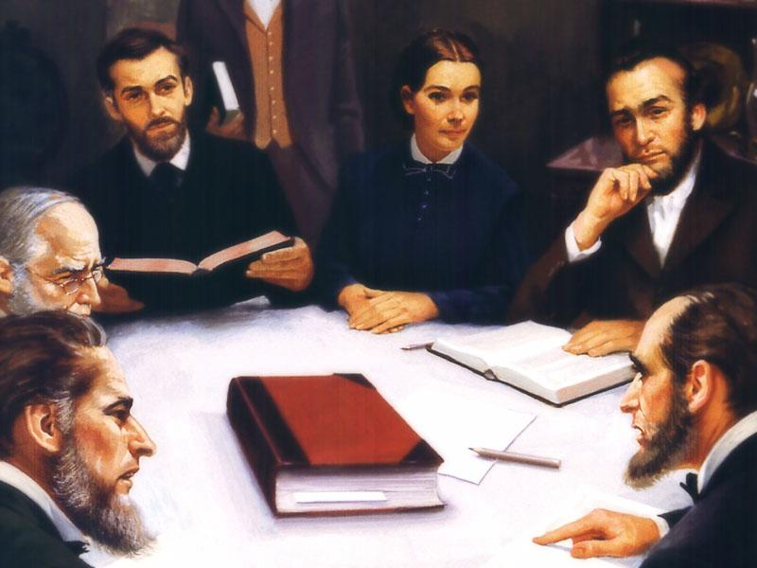
Os Pioneiros Adventistas:
Tiago White: “O batismo é uma ordenança perpétua na igreja, e os ministros do século dezenove batizam ‘no nome do Pai, do Filho e do Espírito Santo’, porque a comissão original requer isso.” (RH, 04/02/1862, p. 6)
Uriah Smith: “A fórmula dada [por Cristo] para o batismo é ‘em nome do Pai, do Filho e do Espírito Santo’.” (RH, 21/01/1902, p. 42) "Nós somos batizados no nome do Pai, Filho e Espírito Santo. Através disto, expressamos nossa crença na existência de um único Deus verdadeiro, na mediação de Seu Filho e na influência do Espírito Santo." (Uriah Smith, 1858, The Bible Students Assistant, págs. 21-22.)
Stephen Haskell: “Nós cremos no batismo e temos a mesma fórmula que os batistas. Ambos [os grupos] batizam no nome do Pai e do Filho e do Espírito Santo.” (RH, 03/11/1904, p. 8)

Slide 15
Ellen White:
São mais de 160 ocorrências em seus escritos.
“Simboliza o batismo soleníssima renúncia do mundo. Os que ao iniciar a carreira cristã são batizados em nome do Pai, e do Filho e do Espírito Santo, declaram publicamente que renunciaram o serviço de Satanás, e se tornaram membros da família real, filhos do celeste Rei.” (TS 2, p. 389)

Slide 16
Ellen White:
“João batizava no arrependimento, mas os discípulos de Jesus, em profissão de fé, batizavam em nome do Pai, do Filho e do Espírito Santo.” (Spirit of Profecy, v. 2, p. 136)
“Os compromissos que assumimos no ato do batismo são muitos. Em nome do Pai, do Filho e do Espírito Santo fomos sepultados com Cristo na semelhança de Sua morte e com Ele ressuscitamos na de Sua ressurreição, a fim de andarmos em novidade de vida.” (T6, p. 98)
“[Os discípulos] Havendo recebido sua comissão da parte de Deus e tendo a aprovação da igreja, saíram batizando no nome do Pai, do Filho e do Espírito Santo, e administrando as ordenanças da casa do Senhor...” (PE, p. 100)

Slide 17
Ellen White:
“[Os discípulos] Deviam batizar no nome do Pai, do Filho e do Espírito Santo.” (AA, p. 15)
“Revestido de autoridade ilimitada, deu a Seus discípulos sua comissão: ‘Ide, ensinai todas as nações, batizando-as em nome do Pai, e do Filho, e do Espírito Santo’...” (AA, p. 16)

Slide 18
Fonte confiável para Pesquisa:
Michelson Borges: http://www.perguntas.criacionismo.com.br/2010/09/mateus-2819-falso-ou-autentico.html

